Slide 1

Phyton
DZAKY TRISNA JUNAIDI
52415099
4IA11
Pengantar Algoritma Deep Learning

Slide 2
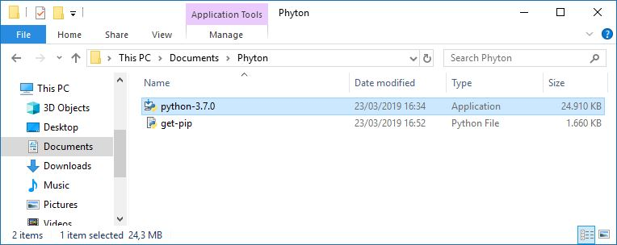
Cara Install Python di Windows
Python yang akan di instal dalam panduan ini adalah python versi 3.
Download di situs resmi python (python.org).
Buka File python

Slide 3
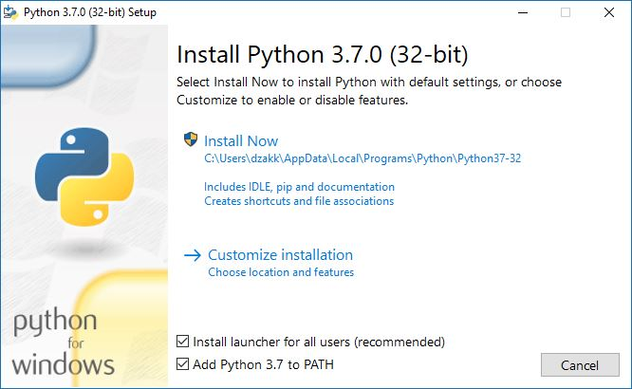
Cara Install Python di Windows
Pilih saja ‘Install for all users’ agar bisa dipakai untuk semua user di komputernya.Jangan lupa untuk mengaktifkan ‘Add python.exe to path’ agar perintah python dikenali pada CMD (Command Prompt).

Slide 4
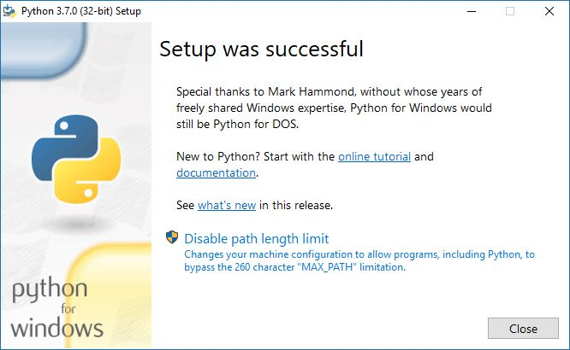
Cara Install Python di Windows
Klik finish untuk menyelesaikan.

Slide 5
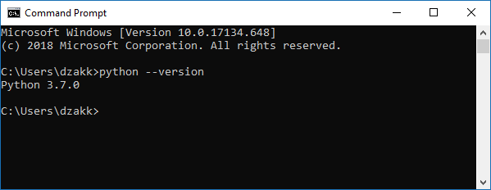
Cara Install Python di Windows
Silahkan buka CMD kemudian ketikan python --version untuk melihat apakah python telah terinstall.

Slide 6
Cara Install PIP Python
Pip adalah singkatan dari Pip Installs Python atau PIP Installs Packages, kepanjangannya tidak perlu diperhatikan karena memang kalau diartikan terdengar aneh. Bayangkan pip adalah sebuah app store (atau biasa disebut sebagai package manager), kita bisa mencari, menginstall, me-manage modules atau package pada installasi python kita. Berikut merupakan fungsi-fungsi dasar PIP.
- Install modules
- Uninstall modules
- Search modules yang tersedia
- Mengecek versi modules dan modules apa saja yang terinstall
Download pip di website resminya, anda akan mendownload file setup yakni get-pip.py

Slide 7
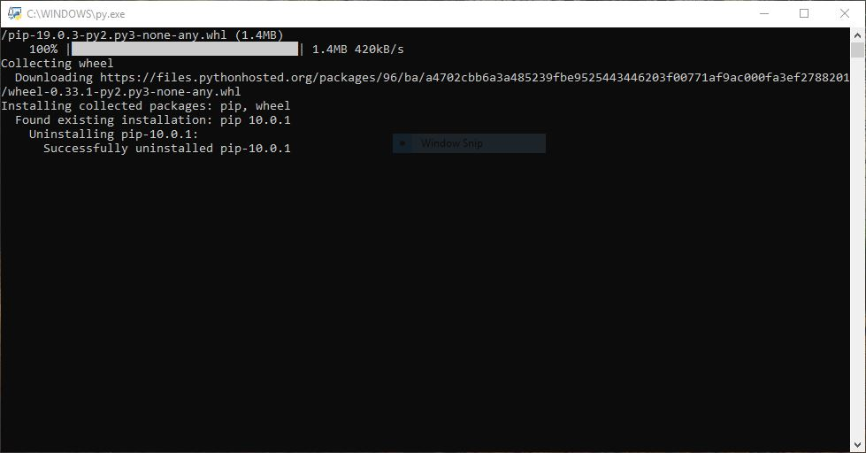
Cara Install PIP Python
Klik 2 kali pada get-pip.py dan tunggu proses sampai selesai.

Slide 8
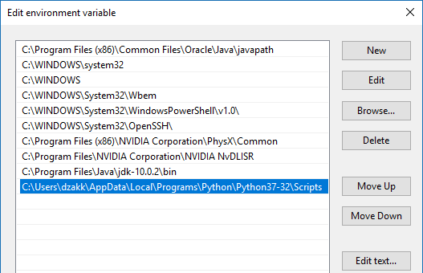
Cara Install PIP Python
Kemudian masuk ke Control Panel -> System And Security -> System -> Advanced System Settings. Lalu muncul windows baru, klik Environment Variables, pada sesi System Variables pilih path -> Edit -> New -> C:\Users\dzakk\AppData\Local\Programs\Python\Python37-32\Scripts -> Ok

Slide 9
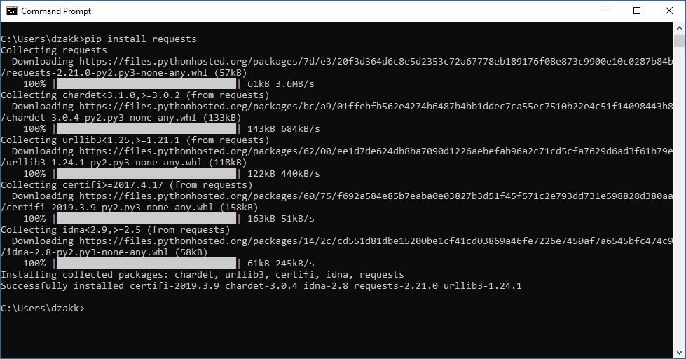
Cara Install PIP Python
Buka Command Prompt lalu ketikan pip install requests

Slide 10
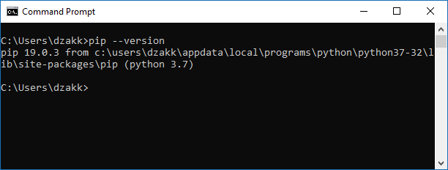
Cara Install PIP Python
Buka Command Prompt lalu ketikan pip –version untuk melihat apakah pip sudah terinstall.

Slide 11
Def
Fungsi dalam Python didefinisikan menggunakan kata kunci def. Setelah def ada nama pengenal fungsi diikut dengan parameter yang diapit oleh tanda kurung dan diakhir dingan tanda titik dua :
Contoh :
def hello():
print ("Hello World“)
hello()

Slide 12
float
Secara sederhana tipe data float ialah tipe data yang digunakan untuk bilangan pecahan
CONTOH :
# for float integer
print(float(10))
# for float string
print(float(11.22))
print(float("-13.33"))
# string float error
print(float("abc"))

Slide 13
Array
Array seperti membuat variabel biasa,
namun nilai variabelnya diisi dengan tanda kurung siku [ ]
Contoh:
import array as arr
numbers = arr.array('i', [2, 5, 62, 5, 42, 52, 48, 5] )
print(numbers_array[2:5]) # 3rd to 5th
print(numbers_array[:-5]) # beginning to 4th
print(numbers_array[5:]) # 6th to end
print(numbers_array[:]) # beginning to end
2. numbers.append(4) print(numbers) #append 4 in last list
numbers.extend([5, 6, 7]) print(numbers) #extend many number
3. del numbers[2] #index
numbers.remove(5) #remove 5
print(numbers.pop(5)) #will pop number contain 5

